Slide 1
HOME
原子
化合物
化学反応
1
H
2
He
3
Li
4
Be
5
B
6
C
7
N
8
O
9
F
10
Ne
11
Na
12
Mg
13
Al
14
Si
15
P
16
S
17
Cl
18
Ar
HOT TOPIC
ル
ル
ル
ヘリウムはどのように発見された？
水銀は不老不死の
秘薬？
ニホニウムって何？

Slide 2
HOME
原子
化合物
化学反応
1
H
2
He
3
Li
4
Be
5
B
6
C
7
N
8
O
9
F
10
Ne
11
Na
12
Mg
13
Al
14
Si
15
P
16
S
17
Cl
18
Ar
H(水素)
基本物性
歴史
用途

Slide 3
HOME
原子
化合物
化学反応
1
H
2
He
3
Li
4
Be
5
B
6
C
7
N
8
O
9
F
10
Ne
11
Na
12
Mg
13
Al
14
Si
15
P
16
S
17
Cl
18
Ar
H(水素)
基本物性
水素（すいそ、英: hydrogen、羅: hydrogenium、仏: hydrogène、独: Wasserstoff）は、、、
歴史
1671年に、ロバート・ボイルが鉄と希硝酸を反応させて生じる気体が、、、
用途
原料 - アンモニアの製造（ハーバー・ボッシュ法）のほか、塩素ガスと混合し光を、、、

Slide 4
HOME
原子
化合物
化学反応
1
H
2
He
3
Li
4
Be
5
B
6
C
7
N
8
O
9
F
10
Ne
11
Na
12
Mg
13
Al
14
Si
15
P
16
S
17
Cl
18
Ar
He(ヘリウム)
基本物性
歴史
用途

Slide 5
HOME
原子
化合物
化学反応
1
H
2
He
3
Li
4
Be
5
B
6
C
7
N
8
O
9
F
10
Ne
11
Na
12
Mg
13
Al
14
Si
15
P
16
S
17
Cl
18
Ar
検索結果 0件
No Result

Slide 6
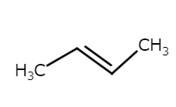
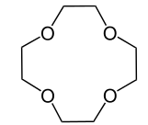

HOME
原子
化合物
化学反応
1
H
2
He
3
Li
4
Be
5
B
6
C
7
N
8
O
9
F
10
Ne
11
Na
12
Mg
13
Al
14
Si
15
P
16
S
17
Cl
18
Ar
検索結果 20件
ル
ル
ル
メタン
2-ブテン
12-クラウン-4
ル
ル
ル
?
?
?

Slide 7
HOME
原子
化合物
化学反応
1
H
2
He
3
Li
4
Be
5
B
6
C
7
N
8
O
9
F
10
Ne
11
Na
12
Mg
13
Al
14
Si
15
P
16
S
17
Cl
18
Ar
CH₄(メタン)
基本物性
用途
関連論文

Slide 8
HOME
原子
化合物
化学反応
1
H
2
He
3
Li
4
Be
5
B
6
C
7
N
8
O
9
F
10
Ne
11
Na
12
Mg
13
Al
14
Si
15
P
16
S
17
Cl
18
Ar
CH₄(メタン)
基本物性
メタン（独: Methan、英: methane）は、無色透明で無臭の気体（常温の場合）。天然ガスの、、、
用途
大きな用途の1つは燃料用のガスとしてであり、都市ガスなどに使用されている。もう1つは、、、
関連論文
・Porphyrin–Polyoxotungstate Molecular Hybrid as a Highly Efficient, Durable Photocatalyst for Aerobic Oxidation Reactions
・Cation Determine the Mechanism and Selectivity of Alkaline Oxygen Reduction Reaction on Pt

Slide 9
HOME
原子
化合物
化学反応
1
H
2
He
3
Li
4
Be
5
B
6
C
7
N
8
O
9
F
10
Ne
11
Na
12
Mg
13
Al
14
Si
15
P
16
S
17
Cl
18
Ar
検索結果 0件
No Result

Slide 10

HOME
原子
化合物
化学反応
1
H
2
He
3
Li
4
Be
5
B
6
C
7
N
8
O
9
F
10
Ne
11
Na
12
Mg
13
Al
14
Si
15
P
16
S
17
Cl
18
Ar
検索結果 1件
ル
ウィッティヒ反応

Slide 11
HOME
原子
化合物
化学反応
1
H
2
He
3
Li
4
Be
5
B
6
C
7
N
8
O
9
F
10
Ne
11
Na
12
Mg
13
Al
14
Si
15
P
16
S
17
Cl
18
Ar
ウィッティヒ反応
解説
用途
関連論文

Slide 12
HOME
原子
化合物
化学反応
1
H
2
He
3
Li
4
Be
5
B
6
C
7
N
8
O
9
F
10
Ne
11
Na
12
Mg
13
Al
14
Si
15
P
16
S
17
Cl
18
Ar
ウィッティヒ反応
解説
ウィッティヒ反応（ウィッティヒはんのう、英: Wittig Reaction）とは有機合成化学において、、、、
用途
リンイリドとカルボニル化合物からアルケンを生成する、、、、
関連論文
・Porphyrin–Polyoxotungstate Molecular Hybrid as a Highly Efficient, Durable Photocatalyst for Aerobic Oxidation Reactions
・Cation Determine the Mechanism and Selectivity of Alkaline Oxygen Reduction Reaction on Pt

Slide 13
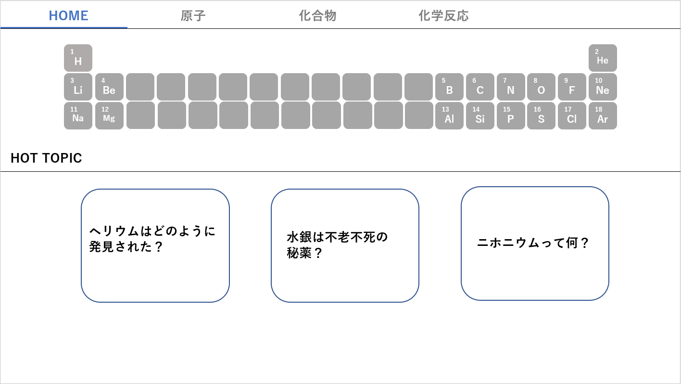
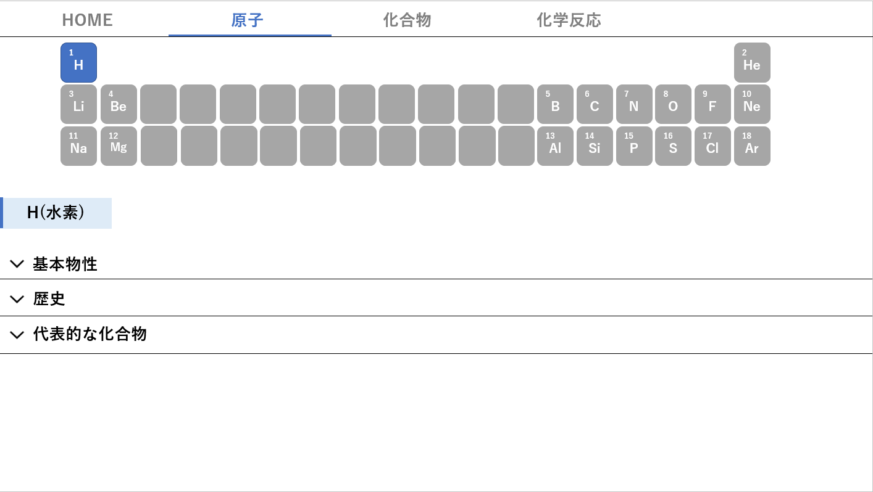
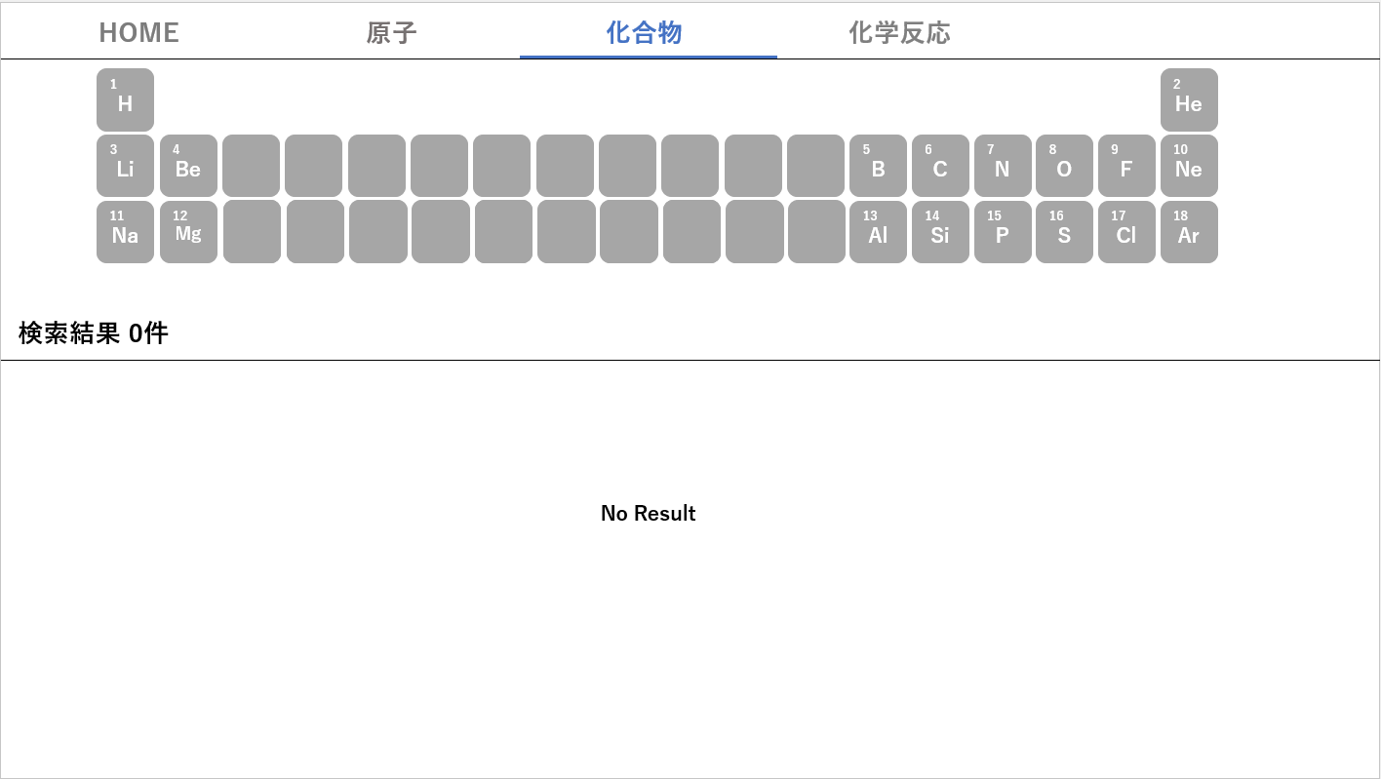
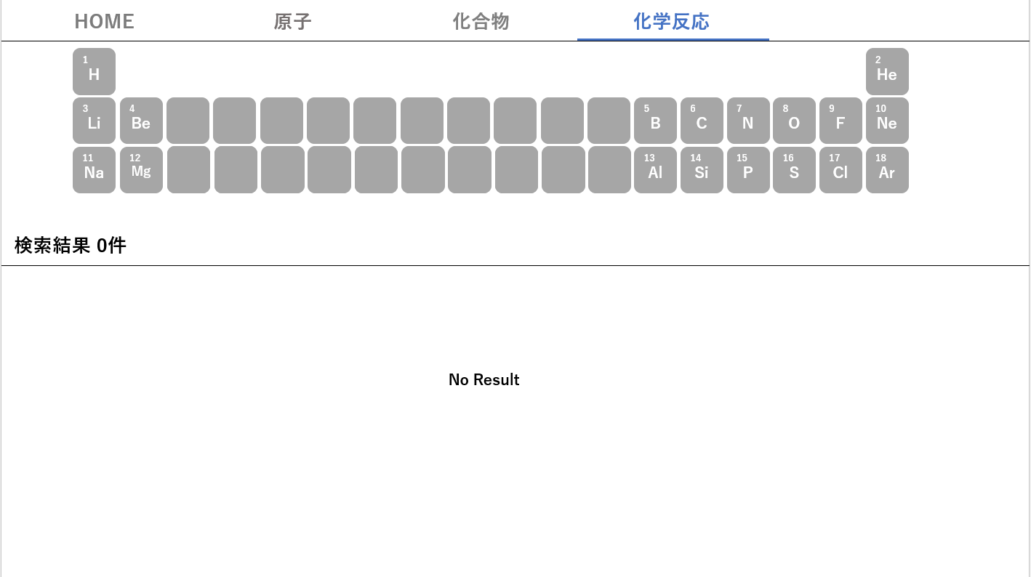
コンテンツタブ選択時
「原子」タブを押下
「化合物」
タブを押下
「化学反応」
タブを押下

Slide 14
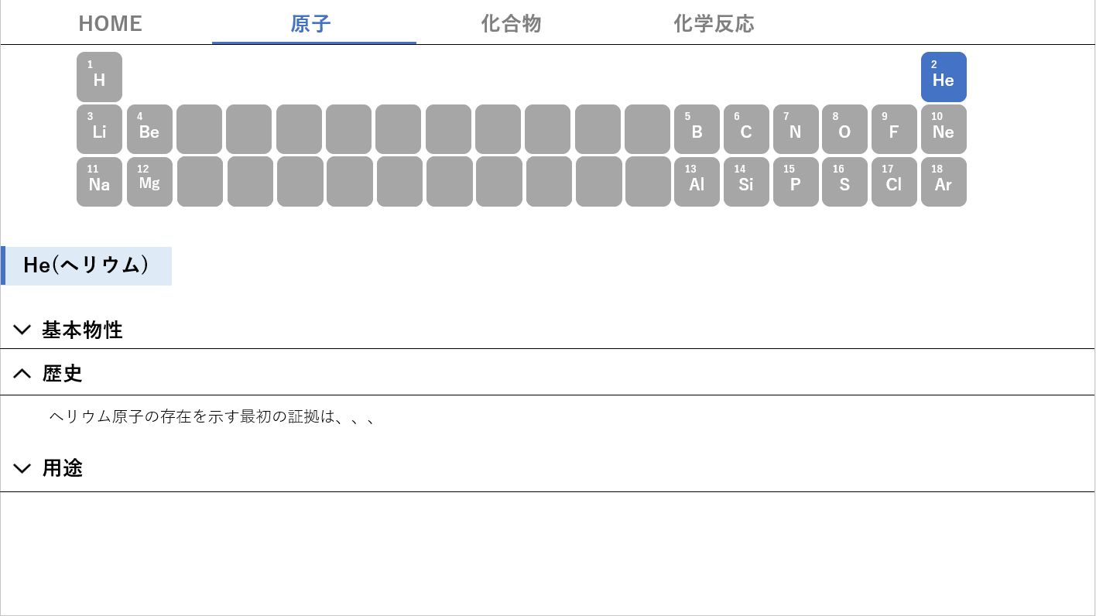
HOME
TOPIC選択

Slide 15
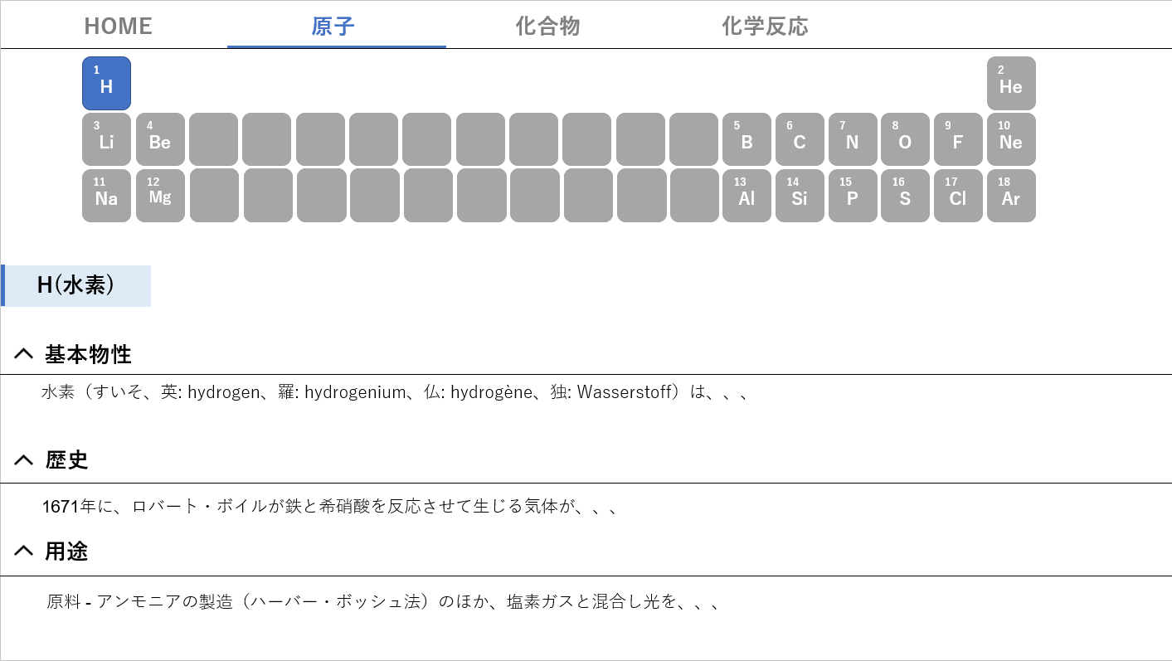
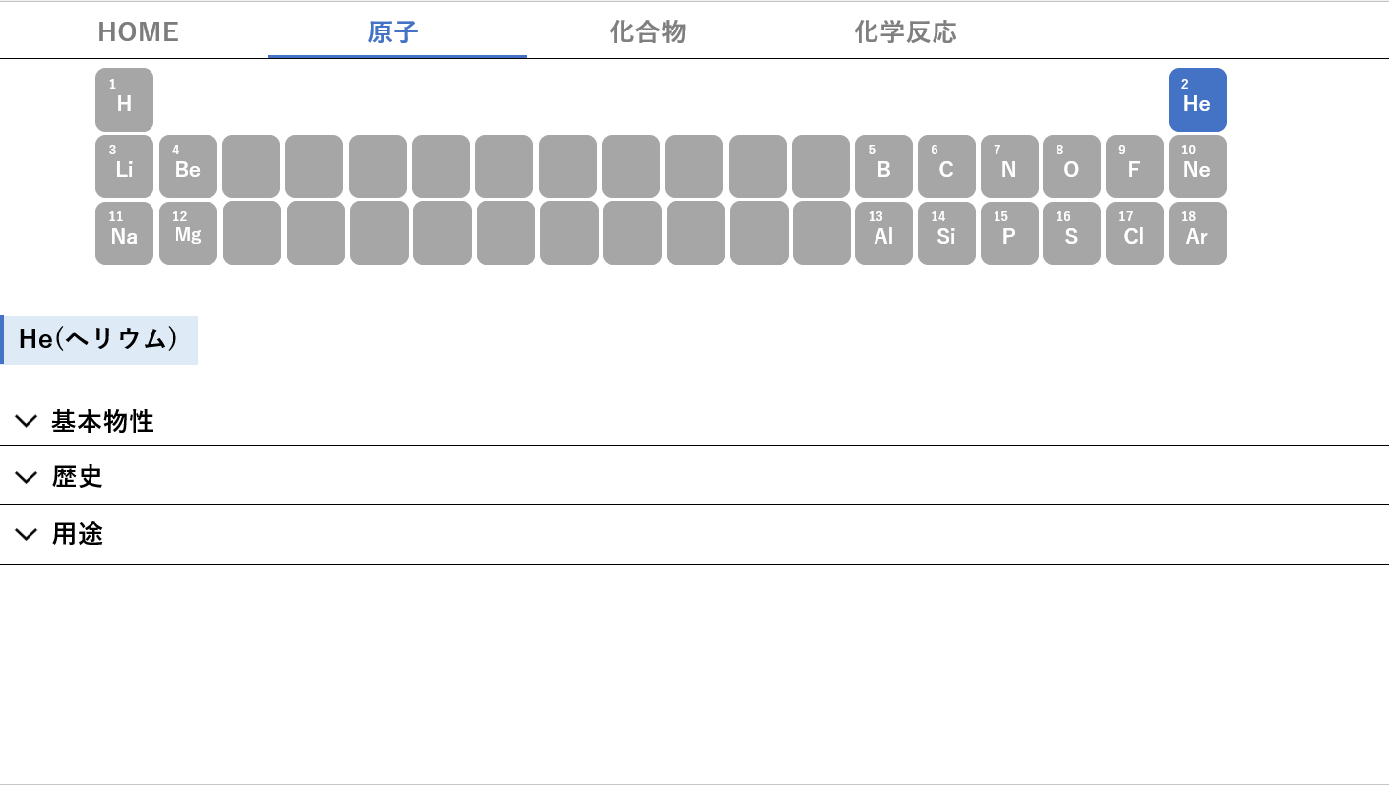
原子コンテンツ
アコーディオンメニュー開閉
原子ボタン選択

Slide 16
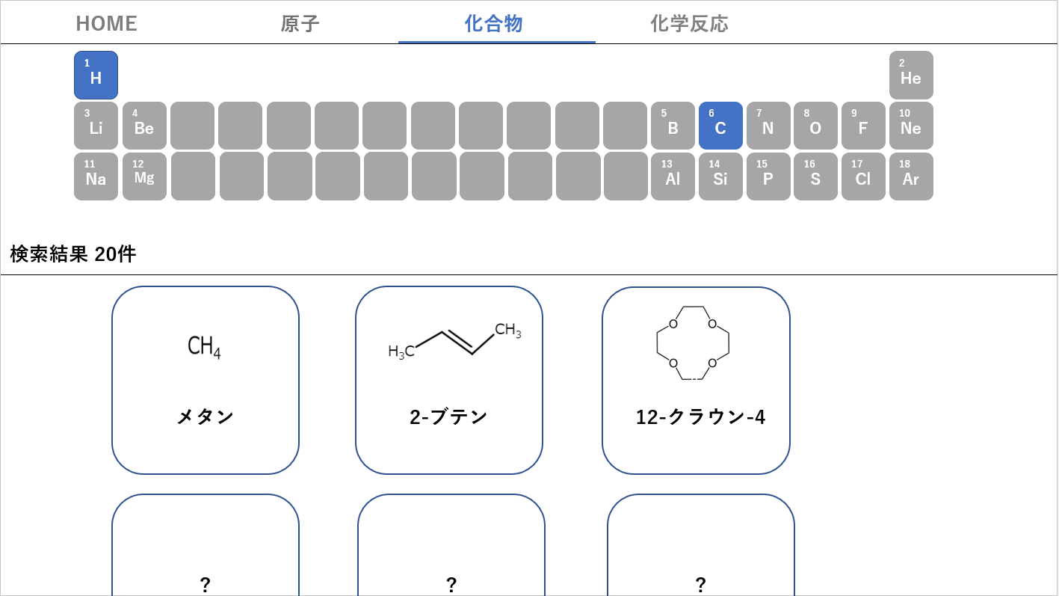
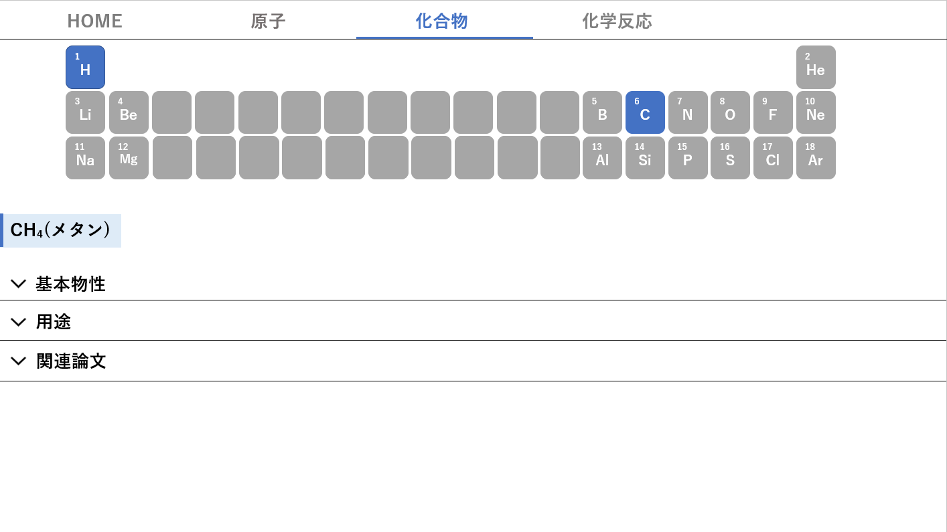
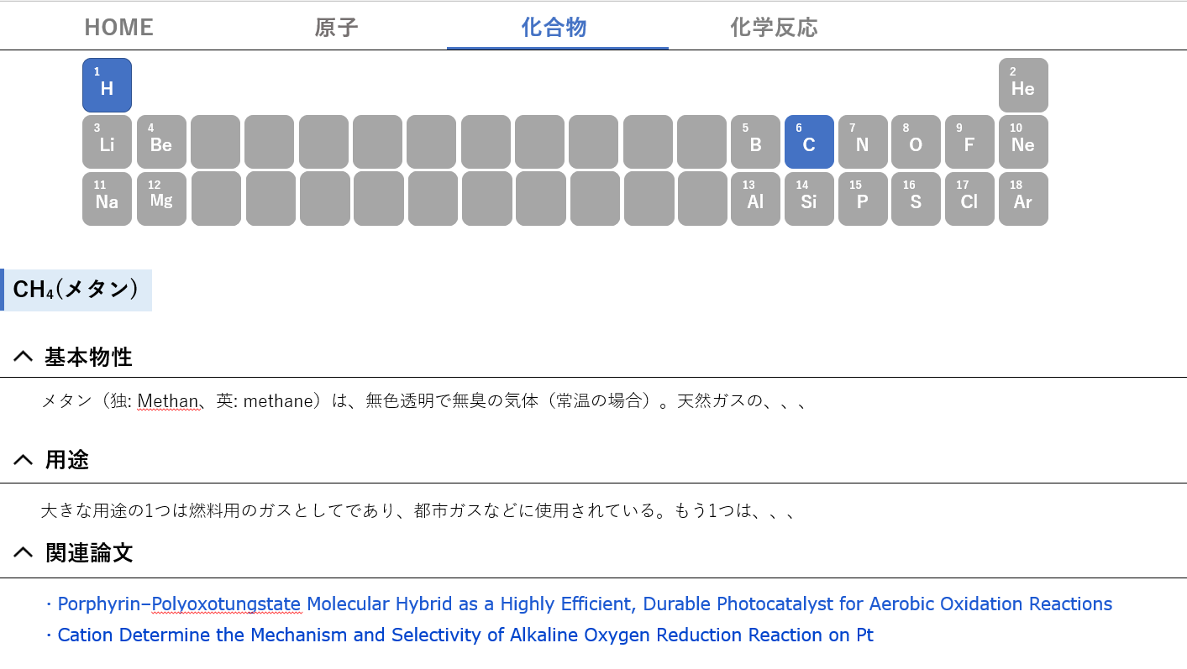
化合物コンテンツ
原子ボタン選択
化合物選択
外部サイト
アコーディオンメニュー開閉
関連論文リンク押下

Slide 17
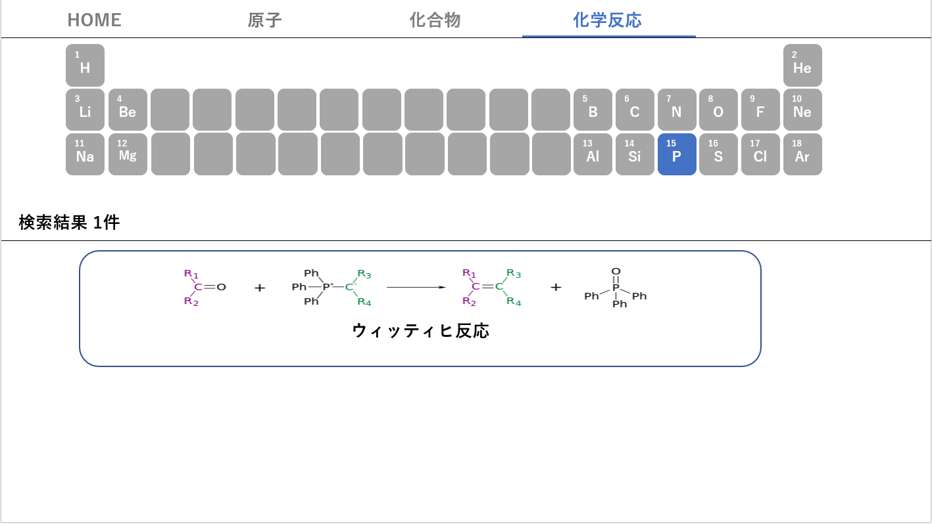
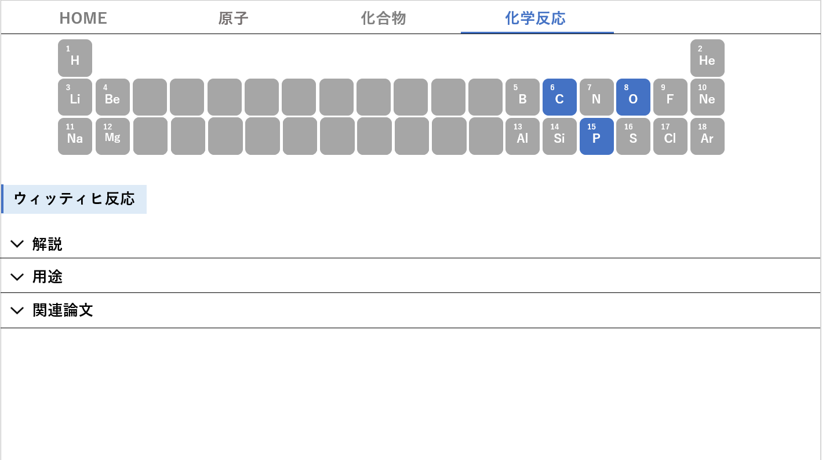
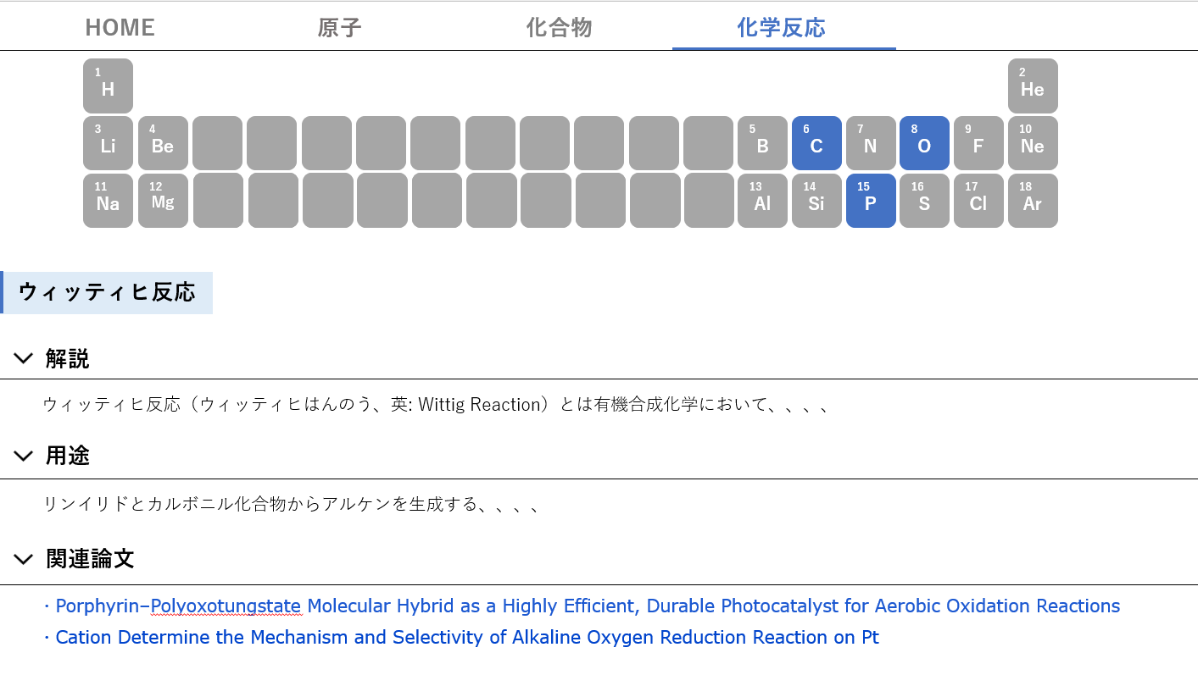
化学反応コンテンツ
原子ボタン選択
化合反応選択
外部サイト
アコーディオンメニュー開閉
関連論文リンク押下

